Slide 1
Revoluce
v pohybu
Uhlíková stopa
Elektromobilita
Doprava
vytvořila Emma Hošková

Slide 2
Revoluce
v pohybu
Uhlíková stopa
Čistá energie
Elektromobilita

Slide 3
CO JE TO UHLÍKOVÁ STOPA?
= množství skleníkových plynů, které jsou uvolňovány do atmosféry

Slide 4
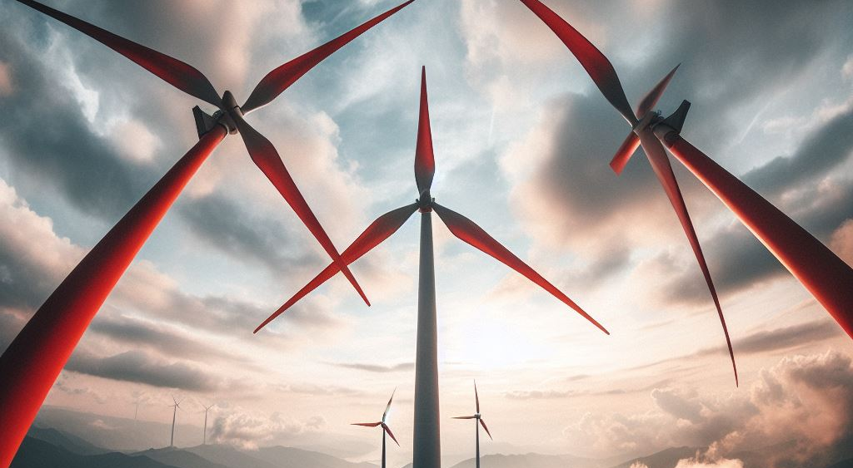
PŘÍMÁ UHLÍKOVÁ STOPA
Přímé emise, které vyplývají z činnosti jednotlivce
Spalování paliv, výfukové plyny vozidel
NEPŘÍMÁ UHLÍKOVÁ STOPA
Emise vznikající při výrobě elektřiny nebo tepla
Emise vznikající při vzniku výroby produktu (doprava, výroba, využití, likvidace)

Slide 5
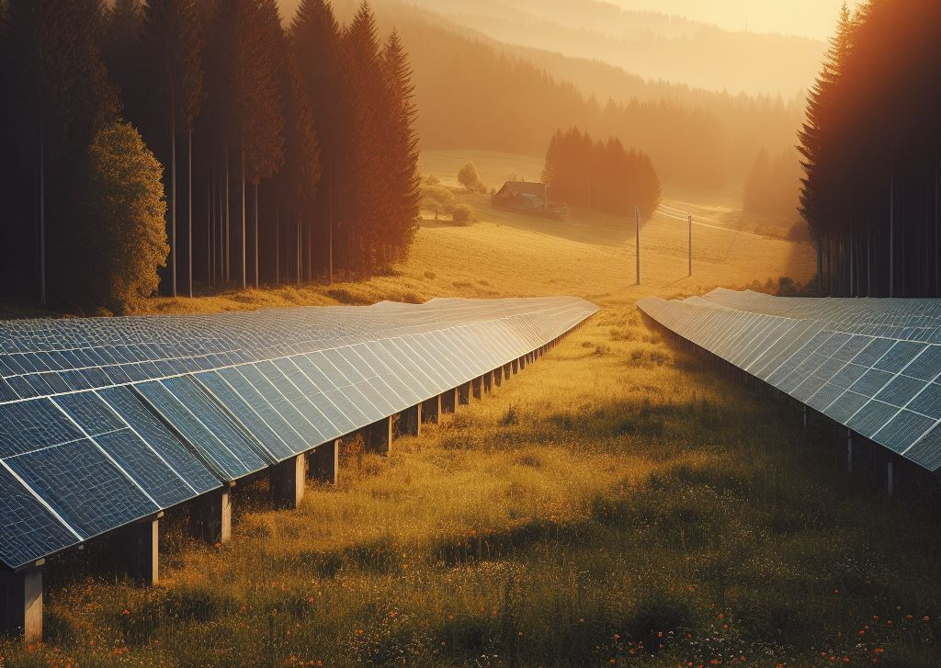
ČISTÁ ENERGIE
Energie získaná z obnovitelných zdrojů/zdrojů šetrnějších k přírodě
Solární energie
Větrná energie
Vodní energie
Geotermální energie
Biomasa
Oceánská energie

Slide 6
Elektromobilita
Elektrická energie pohánějící dopravní prostředky
Hlavní cíl: snižovat závislost na fosilních palivech
Přispívá k udržitelnějšímu způsobu dopravy

Slide 7
ELEKTROAUTOMOBILY
Automobily poháněny elektřinou
Elektromotory napájené elektrobateriemi
Auta plně elektrická: BEV - Battery Electric Vehicle
Auta s kombinací spalovacího motoru a elektromotoru: PHEV - Plug-in Hybrid Electric Vehicle

Slide 8
Elektromobilita:
Elektrokola
v posledních letech populární
možnost kombinace lidské síly a elektrického pohonu
Elektrokoloběžky
používané spíše pro krátké vzdálenosti

Slide 9
Elektromobilita:
Trolejbusy
Tramvaje
Elektrobusy
Elektrické vlaky
Elektrická letadla

Slide 10
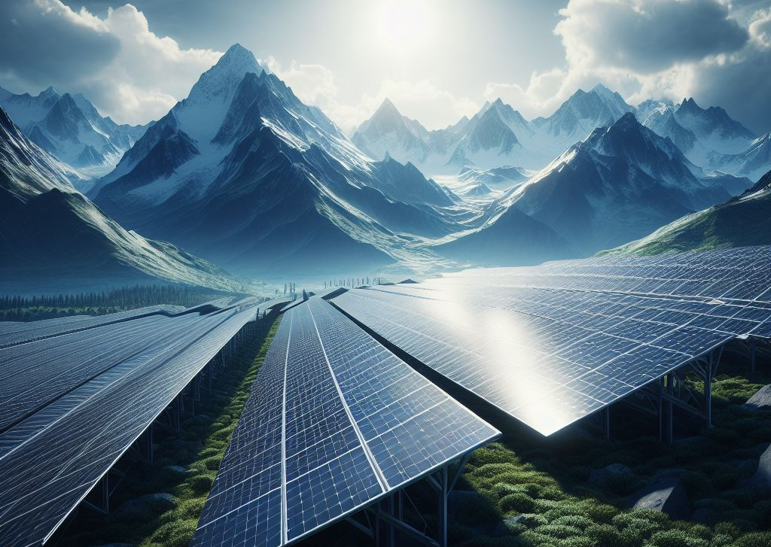
Kdy naposledy jste něco udělaly pro naší planetu?
Planetu Zemi máme jenom jednu.
Starejme se o ni.
DĚKUJI ZA POZORNOST
Zdroje:
Image Creator
Chat GPT

